Slide 1
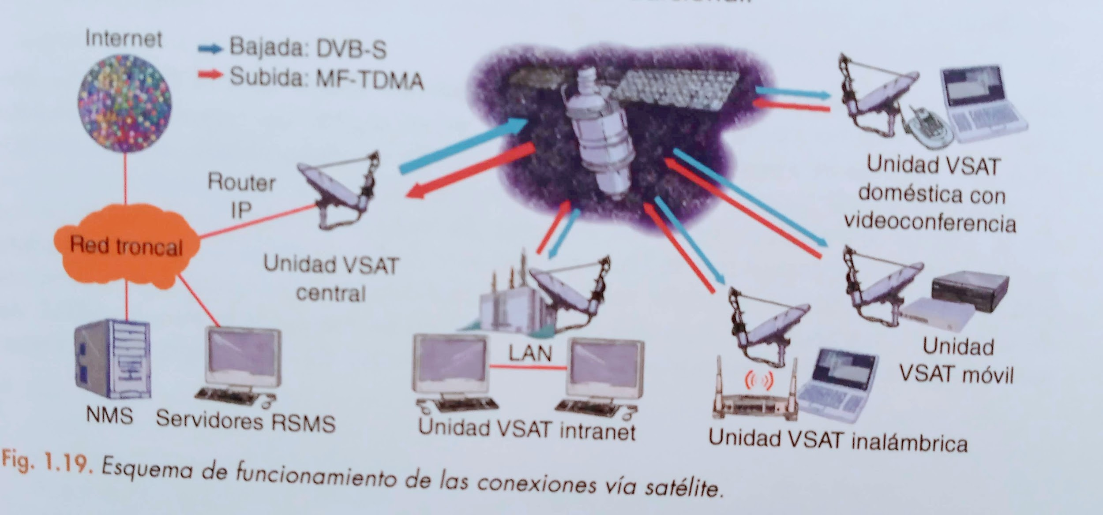
WWAN
Redes inalámbricas de área extensa.
Susana Rodríguez Hernández
Daniel Escaño Hernández
Miguel García Roque
Notes:
Añadir apellidos, una imagen.

Slide 2
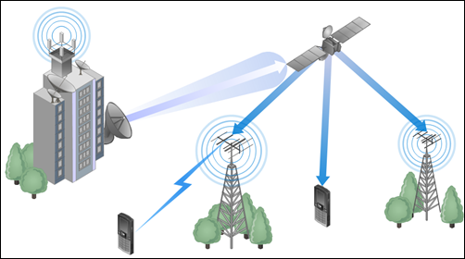
Índice
Definición WWAN
Objetivos
GSM
GPRS
UMTS
Instalación y coste
Usos habituales
Atenuación y sensibilidad al ruido
Notes:
Terminar cuando se hayan completado las diapos.

Slide 3
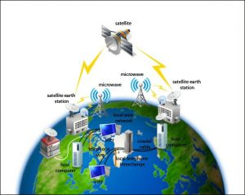
WWAN
WWAN, también conocida como red inalámbrica de área extensa, es entre otras cosas una manera de conectarse a Internet sin cables usando tecnologías móviles.
Las redes inalámbricas de área extensa WWAN tienen el alcance más amplio de todas las redes inalámbricas.
Por esta razón, todos los teléfonos móviles están conectados a una red inalámbrica de área extensa.
Una WWAN difiere de una WLAN (Wireless Local Area Network) en que usa tecnologías de red celular de comunicaciones móviles como WiMAX, es decir es vía satélite.

Slide 4
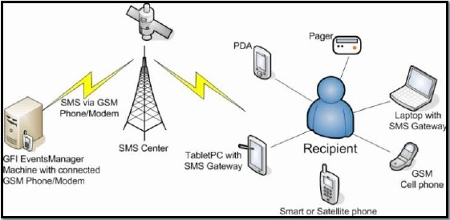
Objetivos
• Uso más eficiente del espectro que la telefonía analógica, utilizando técnicas de multiplexación en tiempo y frecuencia.
• Incluir roaming internacional.
• Terminales y sistema de bajo coste.
• Buena calidad de voz. (comparable a la telefonía fija)
• Ampliación de servicios.
• Baja potencia de transmisión: reutilización de canales, al no saturar canales de células vecinas.
• Privacidad en las comunicaciones.
• Velocidad de transmisión.

Slide 5
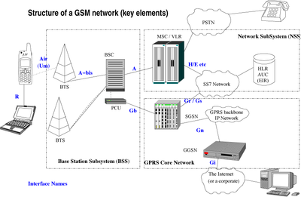
Varias antenas con cierto rango de frecuencias, que se corresponde con un cierto número de canales radioeléctricos.
Posee un sistema central de control para poder encargarse de la gestión de la interfaz radio.
El área geográfica a la que proporciona cobertura una estación base se llama celda o célula.
Controlador de estaciones base (BSC).
320 W como máximo. 9,6 KBs.
El terminal no se encuentra emitiendo durante el transcurso de toda la llamada.
Completamente digital
GSM
(Global System for Mobile Communication)

Slide 6
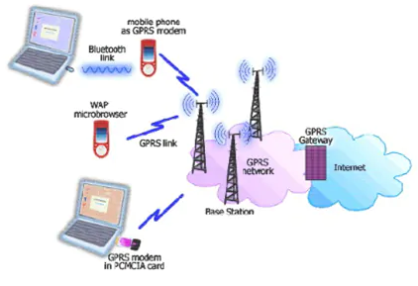
GPRS
(General Packet Radio Service)
El GPRS es una extensión de la tecnología de comunicaciones móviles hablada anteriormente ( GSM ). En ella la información es dividida en pequeños bloques, los que posteriormente se reagrupan al llegar a destino. Este tipo de transmisión permite una mayor capacidad y velocidad.
Con la Banda Ancha Móvil, la telefonía móvil dejó de ser una simple herramienta de comunicación de voz y se convirtió en un instrumento de conectividad total.
Nace para resolver ciertas limitaciones del GSM como:
La velocidad de transferencia de 9,6 kbps.
Pago por tiempo de conexión.
Problemas para mantener la conectividad en itinerancia. (Roaming)

Slide 7
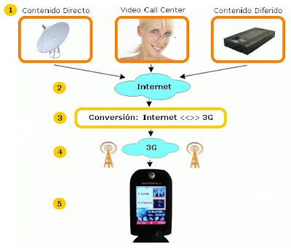
UMTS
(Universal Mobile Telecommunications System)
Sistema de telefonía móvil universal. 3G: Surgió en 1998 con el propósito de crear un estándar único de telefonía móvil mundial, contando con el respaldo de la Unión Internacional de Telecomunicaciones, que le ha asignado la banda de frecuencias de 2 GHz. Posee una velocidad máxima de 2Mbps. Sus servicios se pagan según la cantidad de información transmitida o de acuerdo con tarifas planas, lo cual permite mantenerse conectado en todo momento y disponer así de una línea de acceso dedicado.
Facilidad de uso y bajos costes: Mercado masivo.
Nuevos y mejorados servicios
Acceso rápido.
Mayor seguridad.

Slide 8

Instalación y Coste
.- Siempre resultará más económico emplear WPAN, WLAN o WMAN, que emplean bandas de frecuencias libres sin costes para su utilización. Las licencias para telefonía móvil son limitadas, y el gobierno de cada país las cede a través de concesiones a operadores de telecomunicaciones para que realicen una explotación comercial de las mismas.
Elementos de la instalación: Antenas, adaptadores inalámbricos, Puntos de acceso, puentes inalámbricos, routers inalámbricos, BSC.
Modos de conexión: Modo punto a punto o ad hoc, Modo infraestructura, Conjunto extendido.

Slide 9
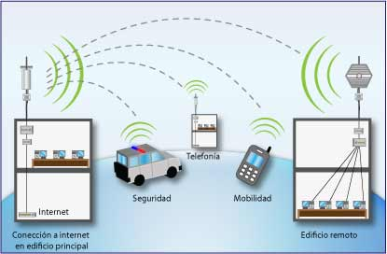
Usos habituales
• Teleservicios: voz, SMS (Short Message Service) de 160 bytes, fax, etc…
• Servicios portadores (datos)
• Servicios complementarios (llamadas en espera, multiconferencias, identificación de
llamadas, etc...)
Los GNSS sistemas globales de navegación por satélite, como el norteamericano GPS. Estos sistemas permiten diversos usos civiles y militares. Así, marca la posición donde se realiza un fotografía o se emplea para navegadores de posición de aviones, barcos y vehículos terrestres.

Slide 10
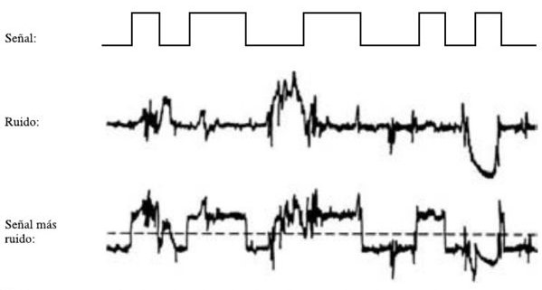
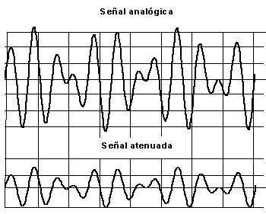
Atenuación y sensibilidad al ruido
– Atenuación máxima:
De 1024 kbps en adelante (1 mega): 41 dB.
De 6144 kbps en adelante (6 megas): 30 dB.
De 20480 kbps (20 megas): 20 dB.
– Margen señal-ruido:
6 dB o menos: Conexión inexistente o con graves deficiencias de estabilidad.
Entre 7 y 10 dB: Es posible que aparezcan problemas dependiendo de otros factores.
Entre 11 y 20 dB: Valor óptimo.
21 o más dB: Valor excelente.

Slide 11
Atenuación y sensibilidad al ruido 2
Los efectos físicos que pueden causar la atenuación de la señal son los siguientes:
Reflexión: se produce cuando la onda electromagnética se encuentra con un obstáculo reflectante que hace que la señal se refleje en él y produzca interferencia consigo misma. Suele haber reflexión en las paredes, suelos y techos.
Difracción: en este caso la señal divide su camino, lo que hace que se bordeen los obstáculos que se encuentra y que el destino reciba la misma señal por varios caminos, pero desfasados uno de otro. Son obstáculos que producen difracción las esquinas de paredes, el mobiliario, etc.
Dispersión: es la difusión o reflexión de la señal en múltiples y diferentes direcciones sin un control direccional definido. Suele ocurrir cuando la señal se encuentra con obstáculo cuyas dimensiones son muy pequeñas. Producen dispersión de la señal obstáculos como la lluvia, la niebla o el granizo.

Slide 12
Fin

